Slide 1
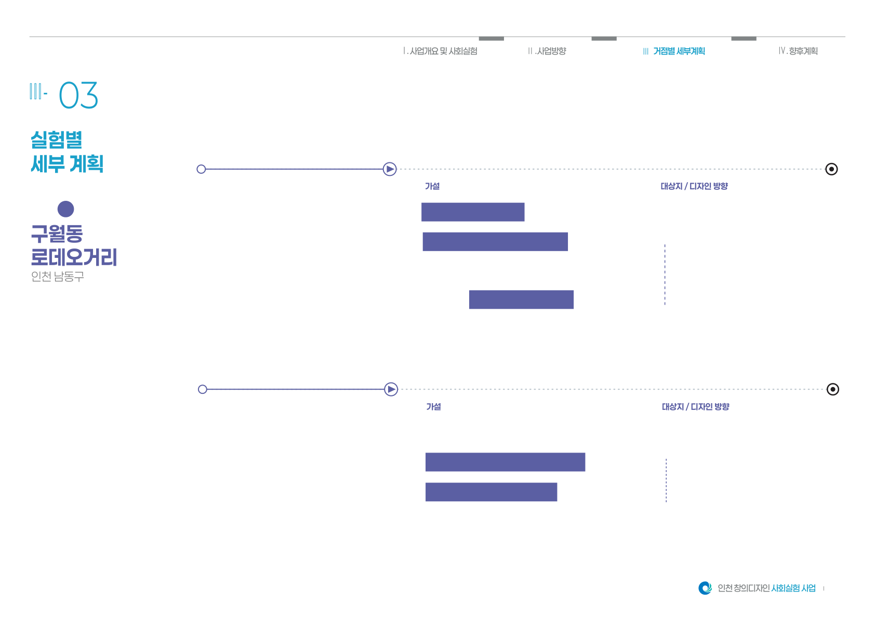
6. 흡연공간과 안내가 올바른 꽁초 처리와 공간 이용을 도울 수 있을까?
편의-6 1차 「피어봄」
문제 인식 / 측정 항목
편의
6
핵심 지표 :
개별 흡연공간과
구월동 로데오거리
처리율
주요 흡연 발생 구간
꽁초 처리 안내를
제공하면,
점포 출입·보행 동선과 조정
올바른 꽁초 처리 행동
흡연자의 공간 내 결집과
집중 데이터 :
올바른
꽁초 처리 행동을
고정 구역의 바닥·수거부
반복 이용은 행동 건수로 기록
유도할 수 있을까?
「피어봄」
개별 공간·안쪽 방향 안내
소화·꽁초 수거부를 함께 제공
편의-6 2차 「이어봄」
다트는 그래픽 모티브로 사용
문제 인식 / 측정 항목
핵심 지표 :
같은 흡연공간으로
1차 흡연공간 유지
이용 변화
주요 진입 동선에 유도 사인
유도하는 사인을 추가
하면,
같은 구역·관찰창으로 비교
사인 추가 뒤 공간 이용
분산된 흡연자의 이동
과
집중 데이터 :
올바른 공간 이용이 더 늘어날까?
「이어봄」
사인 주시·방향 전환·유입
꽁초 처리·안쪽 방향 비교
찾아가는 방향 안내 추가
부스·수거부·청소 조건 유지
사인 연결과 이용 흐름 확인
1
Notes:
原本: 국장님보고포맷_로데오거리.pdf 1쪽
원본의 비문자 요소와 위치를 유지하고 표시한 텍스트만 교체했습니다.
6. 흡연공간과 안내가 올바른 꽁초 처리와 공간 이용을 도울 수 있을까?
6
편의
편의-6 1차 「피어봄」
문제 인식 / 측정 항목
핵심 지표 :
처리율
올바른 꽁초 처리 행동
집중 데이터 :
고정 구역의 바닥·수거부
반복 이용은 행동 건수로 기록
구월동 로데오거리
주요 흡연 발생 구간
점포 출입·보행 동선과 조정
「피어봄」
개별 공간·안쪽 방향 안내
소화·꽁초 수거부를 함께 제공
다트는 그래픽 모티브로 사용
개별 흡연공간과
꽁초 처리 안내를
제공하면,
흡연자의 공간 내 결집과
올바른
꽁초 처리 행동을
유도할 수 있을까?
편의-6 2차 「이어봄」
문제 인식 / 측정 항목
핵심 지표 :
이용 변화
사인 추가 뒤 공간 이용
집중 데이터 :
사인 주시·방향 전환·유입
꽁초 처리·안쪽 방향 비교
1차 흡연공간 유지
주요 진입 동선에 유도 사인
같은 구역·관찰창으로 비교
「이어봄」
찾아가는 방향 안내 추가
부스·수거부·청소 조건 유지
사인 연결과 이용 흐름 확인
같은 흡연공간으로
유도하는 사인을 추가
하면,
분산된 흡연자의 이동
과
올바른 공간 이용이 더 늘어날까?
1

Slide 2
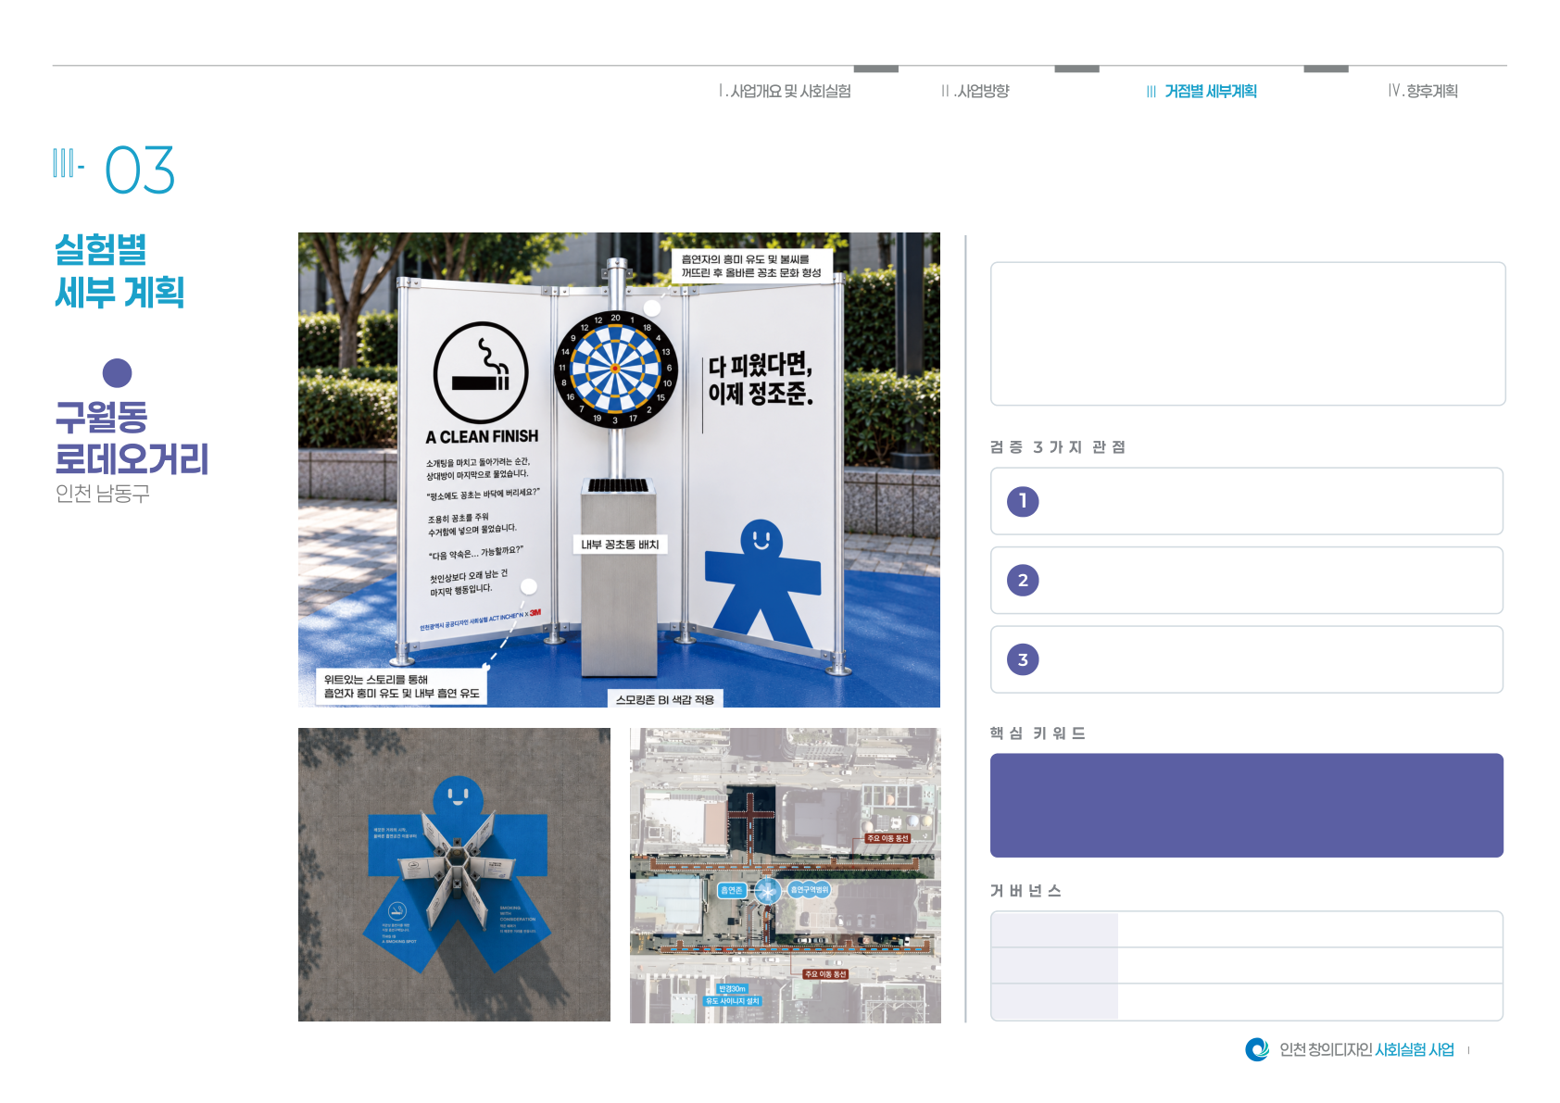
1차 실험 「피어봄」
흡연 위치와 안쪽 방향, 꽁초 처리 장소를 함께 안내하면, 공간 이용과 올바른 처리 행동이 달라질까?
조 사 설 계 · 현 장 질 문
현장 질문: “이 공간을 어떻게 알고 오셨나요?”
“사용하거나 꽁초를 처리할 때 불편한 점은요?”
다트는 그래픽 모티브이며 불씨 투척은 요구 안 함.
편의
6
청소 시각·풍향·인접 보행 방해도 함께 기록.
효과성 | 꽁초를 정해진 곳에 처리하는가
처리 확인 건수 기준 비율·바닥/수거부 계수
인지성 | 공간을 알고 들어와 이용하는가
구역 내·외 이용과 사인 유입 경로를 확인
참여성 | 안쪽을 향해 이용하는가
내부·외부·혼합 방향과 보행 방해를 기록
정해진 자리와 처리 안내로 바꾸는 행동
#피어봄 #꽁초처리 #공간인지 #안쪽방향
관계부서
남동구·관리 주체와 설치·점용 협의
소재 협력
3M 등 소재·부착 조건 협의 검토
상인·운영팀
출입 동선·청소·현장 이용 의견 확인
2
Notes:
原本: 국장님보고포맷_로데오거리.pdf 2쪽
원본의 비문자 요소와 위치를 유지하고 표시한 텍스트만 교체했습니다.
1차 실험 「피어봄」
흡연 위치와 안쪽 방향, 꽁초 처리 장소를 함께 안내하면, 공간 이용과 올바른 처리 행동이 달라질까?
조 사 설 계 · 현 장 질 문
현장 질문: “이 공간을 어떻게 알고 오셨나요?”
“사용하거나 꽁초를 처리할 때 불편한 점은요?”
다트는 그래픽 모티브이며 불씨 투척은 요구 안 함.
청소 시각·풍향·인접 보행 방해도 함께 기록.
효과성 | 꽁초를 정해진 곳에 처리하는가
처리 확인 건수 기준 비율·바닥/수거부 계수
인지성 | 공간을 알고 들어와 이용하는가
구역 내·외 이용과 사인 유입 경로를 확인
참여성 | 안쪽을 향해 이용하는가
내부·외부·혼합 방향과 보행 방해를 기록
정해진 자리와 처리 안내로 바꾸는 행동
#피어봄 #꽁초처리 #공간인지 #안쪽방향
관계부서
남동구·관리 주체와 설치·점용 협의
소재 협력
3M 등 소재·부착 조건 협의 검토
상인·운영팀
출입 동선·청소·현장 이용 의견 확인
6
편의
2

Slide 3
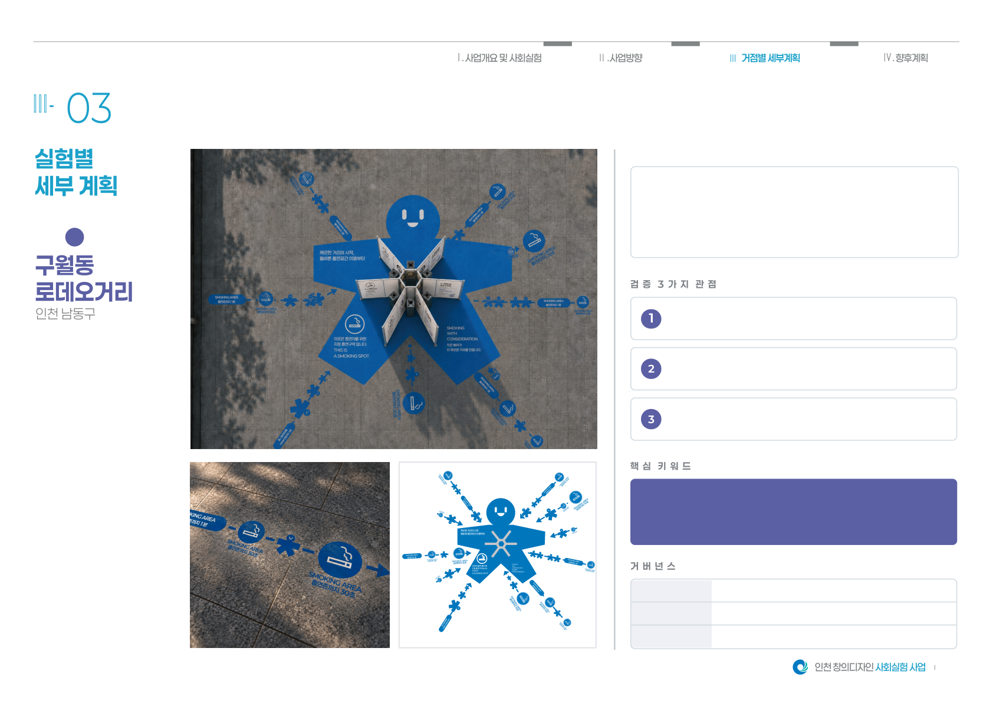
2차 실험 「이어봄」
1차 공간을 유지하고 진입 동선에 유도 사인을 추가하면, 공간 이용과 꽁초 처리 행동이 더 나아질까?
조 사 설 계 · 현 장 질 문
현장 질문: “어떤 안내를 보고 찾아오셨나요?”
부스·수거부는 유지하고 진입 동선에 사인 추가.
같은 구역·시간대·청소 간격으로 전후 비교.
편의
6
부스 이용 증가를 간접흡연 감소로 단정 안 함.
효과성 | 사인 추가 뒤 처리 행동이 개선되는가
처리 확인 건수·새 바닥 꽁초 수를 1차와 비교
인지성 | 사인에서 공간 이용으로 이어지는가
주시→방향 전환→유입과 유입 경로 설문
참여성 | 이동 후 안쪽 방향 이용이 유지되는가
안쪽 방향 비율·공간 밖 잔류·보행 방해 비교
안내를 따라 찾고 올바르게 이용하는 공간
#이어봄 #유도사인 #유입경로 #행동비교
관계부서
사인 위치·점용·보행 유효 폭 협의
소재 협력
소재 내구·미끄럼·철거 조건 검토
상인·운영팀
청소 간격 유지·인접 구역 의견 수집
3
Notes:
原本: 국장님보고포맷_로데오거리.pdf 3쪽
원본의 비문자 요소와 위치를 유지하고 표시한 텍스트만 교체했습니다.
2차 실험 「이어봄」
1차 공간을 유지하고 진입 동선에 유도 사인을 추가하면, 공간 이용과 꽁초 처리 행동이 더 나아질까?
조 사 설 계 · 현 장 질 문
현장 질문: “어떤 안내를 보고 찾아오셨나요?”
부스·수거부는 유지하고 진입 동선에 사인 추가.
같은 구역·시간대·청소 간격으로 전후 비교.
부스 이용 증가를 간접흡연 감소로 단정 안 함.
효과성 | 사인 추가 뒤 처리 행동이 개선되는가
처리 확인 건수·새 바닥 꽁초 수를 1차와 비교
인지성 | 사인에서 공간 이용으로 이어지는가
주시→방향 전환→유입과 유입 경로 설문
참여성 | 이동 후 안쪽 방향 이용이 유지되는가
안쪽 방향 비율·공간 밖 잔류·보행 방해 비교
안내를 따라 찾고 올바르게 이용하는 공간
#이어봄 #유도사인 #유입경로 #행동비교
관계부서
사인 위치·점용·보행 유효 폭 협의
소재 협력
소재 내구·미끄럼·철거 조건 검토
상인·운영팀
청소 간격 유지·인접 구역 의견 수집
6
편의
3

